Slide 1

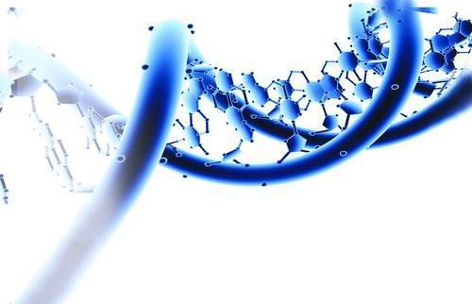
第二章 组成细胞的分子
第5节
核酸是遗传信息的携带者

Slide 2
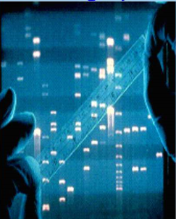
DNA指纹法在案件侦破中有着重要的用途。刑侦人员将从案发现场得到的血液、头发等样品中提取的DNA，与犯罪嫌疑人的DNA进行比较，就可能为案件的侦破提供证据。
讨论
1.为什么DNA能够提供犯罪嫌疑人的信息？
①DNA是遗传物质，携带有遗传信息
②不同个体的遗传信息一般都有区别，因此能够提供犯罪嫌疑人 的信息

Slide 3
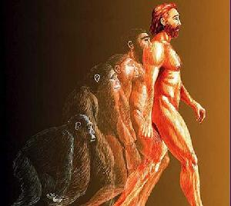
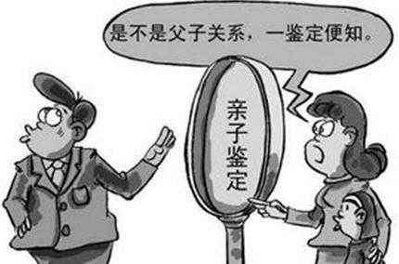
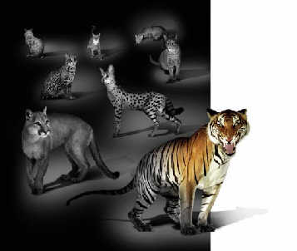
2.你还能说出DNA鉴定技术在其他方面的应用吗？
研究人类起源
亲子鉴定
研究不同类群生物的亲缘关系

Slide 4
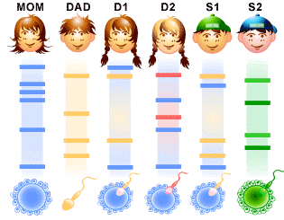
大家一起来找茬，看看谁是捡来的
在泳道上没有
相应条带，不
具有亲属关系

Slide 5
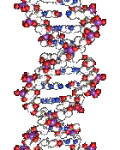
一、核酸的种类及其分布
2
脱氧核糖核酸
简称“DNA”
种类
核糖核酸
简称“RNA”
主要分布在细胞核当中，线粒体、叶绿体内也有少量的DNA
核酸
真核细胞
DNA
主要分布在拟核（环状DNA分子）
原核细胞
分布
RNA
主要分布在细胞质

Slide 6
核酸的结构
1.元素组成
C、H、O、N、P
磷酸
含氮碱基
2.核酸的基本单位
核苷酸
五碳糖
一分子磷酸
3.核苷酸的组成
一分子五碳糖
一分子含氮碱基

Slide 7
4.两种核苷酸的分子结构示意图
OH
OH
O
O
CH₂
O
O
CH₂
OH
碱基
OH
碱基
磷酸
磷酸
H
H
H
H
H
H
H
H
OH
H
OH
OH
脱氧（核糖）核苷酸
核糖核苷酸

Slide 8
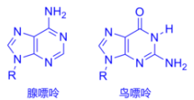
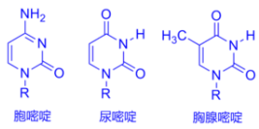
含氮碱基的种类

Slide 9
A
腺嘌呤
G
鸟嘌呤
脱氧核苷酸
磷酸
C
胞嘧啶
含氮碱基
脱氧核糖
胸腺嘧啶
T
A
腺嘌呤
核糖核苷酸
鸟嘌呤
G
磷酸
含氮碱基
C
胞嘧啶
核糖
U
尿嘧啶

Slide 10
脱氧核糖核苷酸与核糖核苷酸的区别
（1）五碳糖不同
OH
H
核糖
脱氧核糖
（2）含氮碱基不同
腺嘌呤 (A) 鸟嘌呤 (G) 胞嘧啶 (C) 尿嘧啶 (U)
含氮碱基
腺嘌呤 (A) 鸟嘌呤 (G) 胞嘧啶 (C) 胸腺嘧啶 (T)

Slide 11
磷酸
磷酸
脱氧
核糖
核糖
腺嘌呤(A)
腺嘌呤(A)
腺嘌呤脱氧核糖核苷酸
腺嘌呤核糖核苷酸
磷酸
磷酸
胸腺嘧啶(T)
尿嘧啶(U)
胸腺嘧啶脱氧核糖核苷酸
尿嘧啶核糖核苷酸

Slide 12
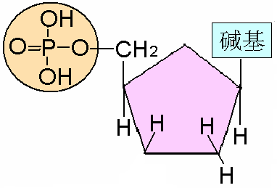

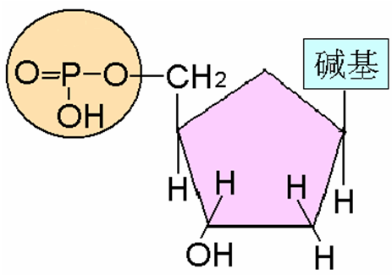
二、核酸是由核苷酸链接而成的长链
核苷酸分子的连接
O
H
H2O
OH
Notes:
知识介绍：如同氨基酸形成蛋白质一样，若干核苷酸通过脱水缩合形成磷酸二酯键进而连接成核苷酸链，然后核苷酸链形成具有一定空间结构的核酸。
动动手：利用纸片等材料，拼接出4个脱氧核苷酸和4个核糖核苷酸，然后分别拼接成一条脱氧核苷酸链和一条核苷酸链。

Slide 13
每个核酸分子是由几十个乃至上亿个核苷酸连接而成的长链。
核糖核苷酸链
脱氧核苷酸链
A
A
T
U
T
A
G
G
C
C
G
C
氢键
RNA由 1 条核糖核苷酸链组成。
DNA由 2 条脱氧核苷酸链组成。

Slide 14
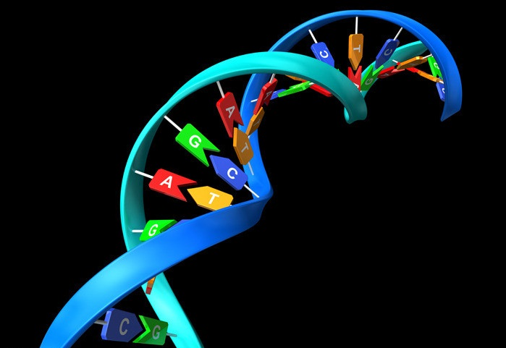
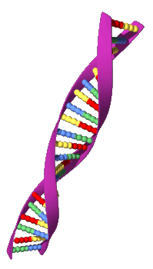
DNA双螺旋结构

Slide 15
 |  | 脱氧核糖核酸（DNA） | 核糖核酸（RNA）
元素组成 |  | C、H、O、N、P
基本组成单位 |  | 4种脱氧核苷酸 | 4种核糖核苷酸
组成 | 磷酸 | 都有磷酸
 | 五碳糖 | 脱氧核糖 | 核糖
 | 含氮碱基 | 都有腺嘌呤（A）、鸟嘌呤（G）、胞嘧啶（C）
 |  | 胸腺嘧啶（T） | 尿嘧啶（U）
分布 |  | 真核：主要存在于细胞核中，少量存在于线粒体和叶绿体中 | 主要存在于细胞质中
 |  | 原核：主要存在于拟核
结构 |  | 两条脱氧核苷酸链构成双螺旋结构 | 一条核糖核苷酸链
两种核酸的比较

Slide 16
为什么DNA（或RNA）分子具有多样性？
DNA：
无数种
脱氧核苷酸：4种
构成DNA分子的脱氧核苷酸数目、排列顺序不同,使DNA分子具有多样性;构成RNA分子的核糖核苷酸数目、排列顺序不同,使RNA分子具有多样性。
遗传信息蕴藏在核苷酸的排列顺序中。

Slide 17
核酸的功能
（1）是细胞内携带遗传信息的物质；
（2）在生物体的遗传、变异和蛋白质的生物合成中具有极其重要的作用。
所有生物的遗传物质都是DNA吗？
真核生物
细胞生物
（含DNA和RNA）
原核生物
遗传物质是DNA
大多数病毒
（DNA病毒）
非细胞生物（病毒）
（含DNA或RNA）
极少数病毒（如HIV、SARS）
遗传物质是RNA
（RNA病毒）

Slide 18
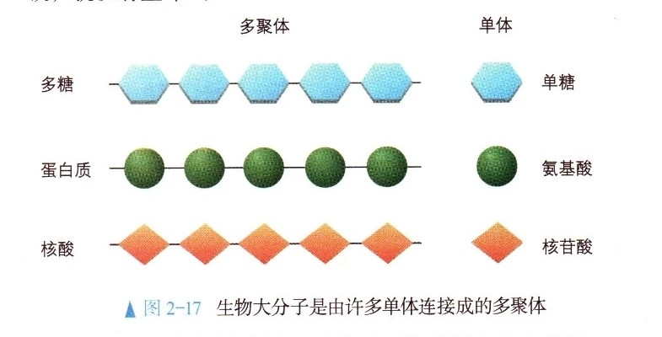
三、生物大分子以碳链为骨架

Slide 19
脱水缩合
单 体
多聚体
水解反应
组成生物大分子的基本单位。
生物大分子又称为多聚体。
单糖
多糖
氨基酸
蛋白质
核苷酸
核酸

Slide 20
初步水解
彻底水解
核酸
核苷酸
磷酸、五碳糖、含氮碱基
DNA
脱氧核苷酸
磷酸、脱氧核糖、含氮碱基
RNA
核糖核苷酸
磷酸、核糖、含氮碱基
蛋白质
多肽
氨基酸
淀粉
麦芽糖
葡萄糖

Slide 21
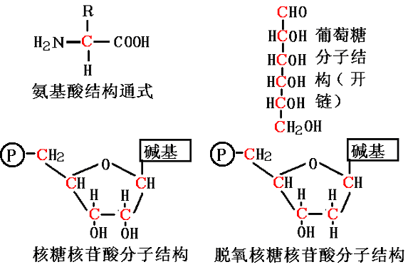
碳元素是生命的核心元素，没有碳元素，就没有生命
每一个单体以碳链为基本骨架，生物大分子是由许多单体连接成的多聚体，因此，生物大分子也是以碳链为基本骨架。

Slide 22
课堂总结
元素组成
C、H、O、N、P
核酸的结构、功能、分布
+
+
分布
小分子物质
磷酸
五碳糖
含氮碱基
相互
连接
核苷
基本单位
核苷酸
脱水
聚合
脱氧核糖、T
核糖、U
核苷酸链
一条或
两条
A、C、G
（共有）
核酸
DNA（多为双链）
RNA（多为单链）
分布
携带遗传信息
控制遗传、变异和蛋白质合成
结构
DNA主要分布于细胞核
RNA主要分布于细胞质

Slide 23
课堂精练
（1）核苷酸包括DNA和RNA两类（ ）
（2）DNA只分布于细胞核中，RNA只分布于细胞质中（ ）
（3）DNA和RNA的碱基组成相同，五碳糖不同（ ）
（4）核酸分子中，五碳糖：磷酸：含氮碱基=1:1:1（ ）
（5）病毒的遗传信息贮存在RNA中（ ）
（6）所有生物体内都含5种碱基、8种核苷酸、2种核酸（ ）
（7）真核生物以DNA为遗传物质，部分原核生物以RNA为遗传物质（ ）
×
×
×
√
×
×
×

Slide 24

课堂精练
（1）玉米、艾滋病病毒的核酸中各具有碱基和核苷酸的种类依次分别是
（ ）
A.8、4和8、4
B.5、4和5、4
C.5、4和8、4
D.8、4和5、4
C

